Slide 1
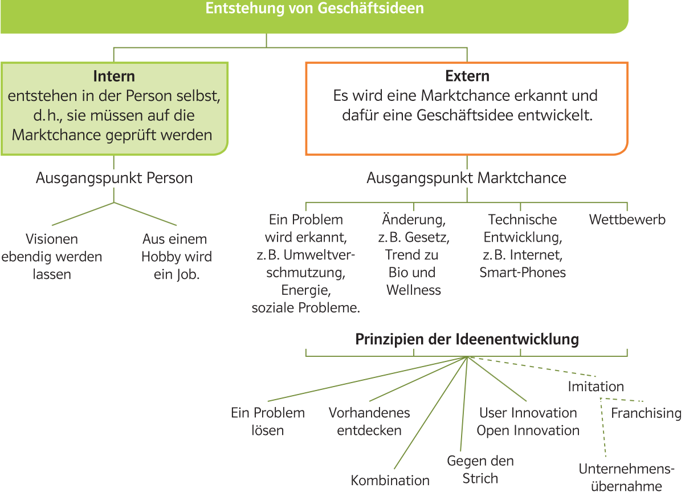
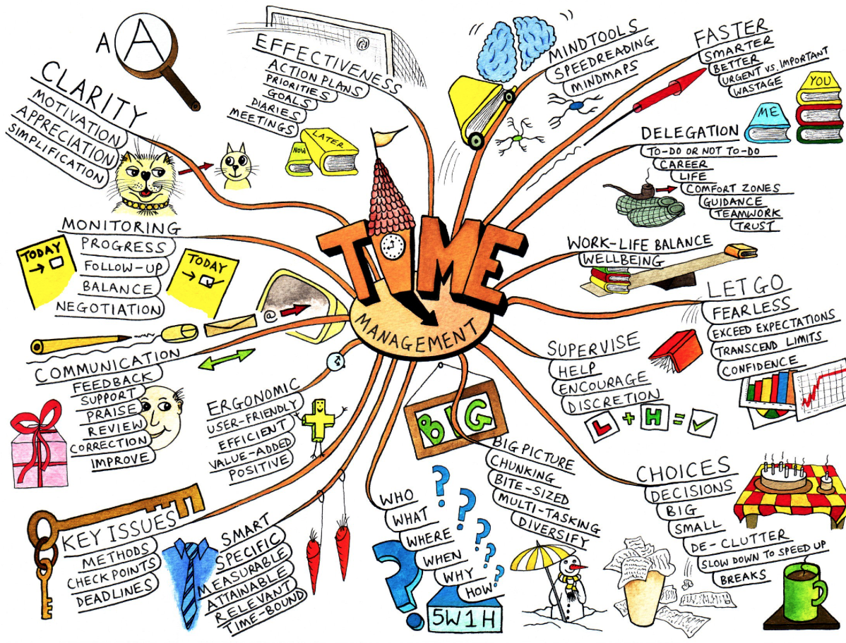
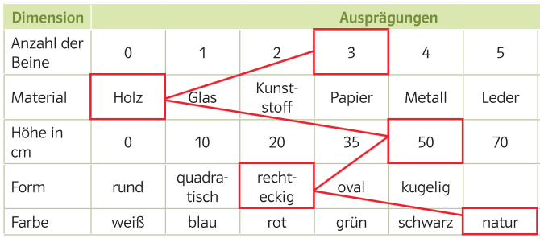
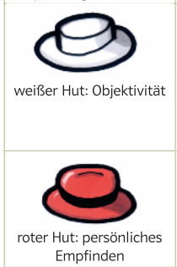
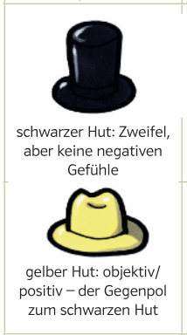
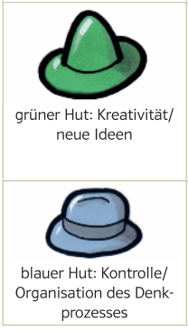
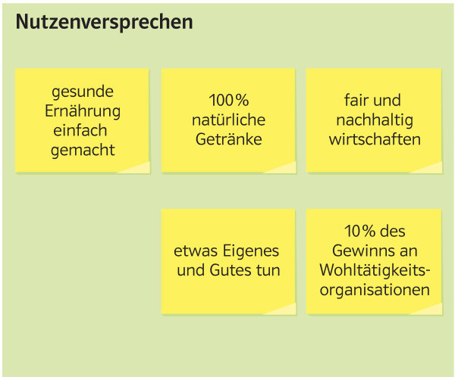
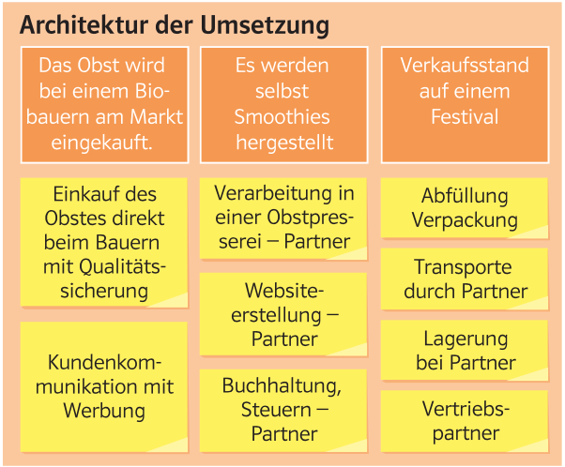
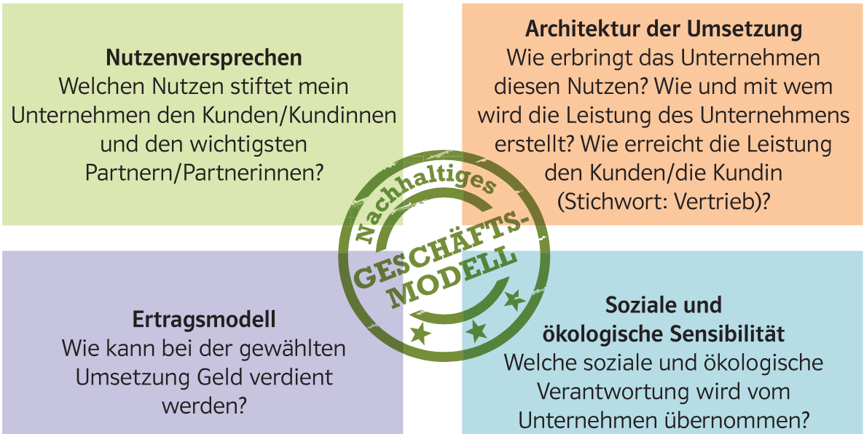
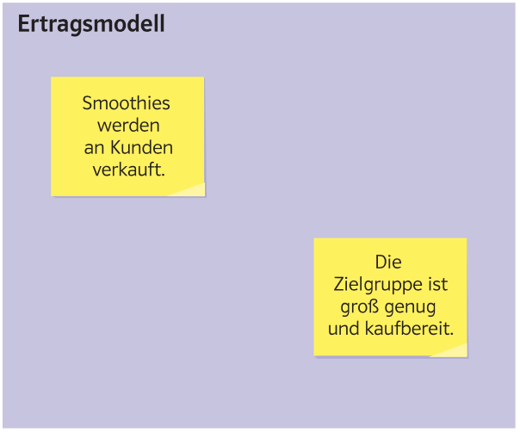
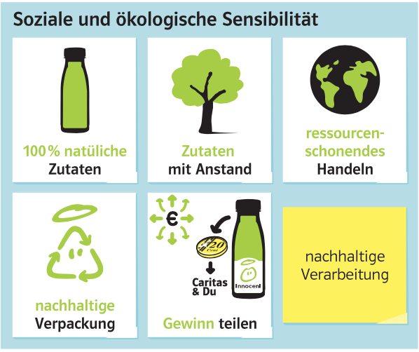
Gründung, Ideen, Geschäftsmodell
Ziele/Kompetenzen: Gründung, Ideen, Geschäftsmodell erläutern können
Ideen
Geschäftsideen auf Erfolg überprüfen
Ist die Idee für Kunden interessant
Wird sie in diesem Geschäftsumfeld funktionieren?
Ist die derzeitige Marktsituation interessant für die Realisierung?
Hat man die Fähigkeiten und Ressourcen die Idee umzusetzen?
Wenn nicht, kennt man jemand, der diese besitzt und mit dem man kooperieren will?
Glaubt man, dass man die Dienstleistung oder das Produkt zu einem profitablen Preis anbieten kann?
Scoring Methode: Quantifizierung von qualitativen Eigenschafften
Punktebewertungsmethode zur systematischen Bewertung von
Produktideen, etc. Qualitative Kriterien werden quantifiziert und damit
werden Alternativen vergleichbar gemacht.
Vorgangsweise:
1) Festlegung Kriterien, 2) Gewichtung, 3) Punktevergabe, 4) Bewertung
Andere Anwendungen: Bewertung von Hotels, Restaurants, etc.
2) Kreativitätstechniken
Mind Map (T. Buzan)
Morphologischer Kasten
6 Hüte Methode
4) Erstellung und Analyse eines
nachhaltiges Geschäftsmodells:

